Slide 1
ML
보라매NOC – 가상화WG

Slide 2
1. ML
ML 구분
ㅇ Supervised learning : 레이블 데이타(training data set)를 가지고 학습
- 주어진 데이타를 기반으로 모델(function)을 만들어냄
- image labeling, spam filter , predicting exam score
ㅇ Unsupervised learning : 레이블이 없는 데이타를 가지고 학습
- Google news grouping, Word clustering

Slide 3
1. ML
Supervised learing 구분
ㅇ linear regression
- 시간소비에 따른 시험점수 예측처럼 연속적인 값을 가지는 경우
ㅇ binary classfication
- (0 또는 1), (True 또는 False)처럼 2가지의 값만 가지는 경우
ㅇ multi-label classification
- 학점처럼 (A,B,C,D,F) 특정 값만을 가지는 경우
X(hours) | Y(score)
10 | 90
9 | 80
3 | 50
2 | 30
X(hours) | Y(pass/fail)
10 | P
9 | P
3 | F
2 | F
X(hours) | Y(grade)
10 | A
9 | B
3 | C
2 | D

Slide 4
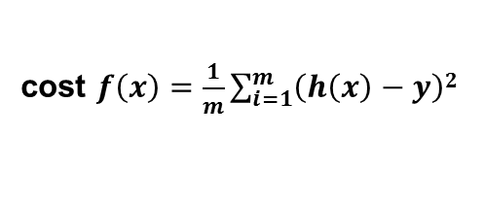
1. ML
linear regression
ㅇ 1단계: linear Hypthesis(가설) 수립
- H(x)=Wx+b
ㅇ 2단계: linear Hypthesis(가설)중에 어떤 가설이 더 좋은가?
- Cost function값 H(x)-y : 실제값과 예측값과의 차이 계산
ㅇ3단계: Cost function을 최소화 할수 있는 방법도출
-
- minimize cost(W,b)로 표현가능
- cost(W,b)이므로 W와b의 함수
cost $f\left(x\right)=\frac{1}{m}\sum_{i=1}^{m}{\left(h\left(x\right)−y\right)2}$
X | Y
1 | 1
2 | 2
3 | 3
W | Cost값
1 | 0
0 | 4.67
2 | 4.67

Slide 5
1. ML
linear regression
ㅇ 4단계: Cost를 최소화하기 위해 Gradient descent algorithm 사용
- Gradient descent algorithm을 사용하면 cost최소로 하는 W,b를 구할수 있음
- W,b를 구하면 예측가능한 알고리즘이 나오게됨
- 일반화 하여 cost (w1,w2 ...)로 확장가능

